Slide 1
Integration Testing in MVC
Jae Hyeon Kim

Slide 2
contents
Integration Testing
Integration Testing in MVC Architecture

Slide 3
Integration Testing

Slide 4
Integration Testing
Integration testing (통합 테스트)란 단위 테스트 모듈을 하나씩 통합/결합하고 결합한 단위로 동작을 테스트하는 소프트웨어 테스트의 한 유형.
통합 테스트의 주 목적은 장치/모듈 간의 인터페이스(상호작용)를 테스트하는 것.
Notes:
개별 모듈을 테스트하는 단위 테스트에서는 오류가 발견되지 않았어도, 모듈을 통합하면 상호 간의 인자나 공유 데이터 구조 등에서 오류가 발생할 수 있다. 또 단위 테스트 시 가상의 드라이버와 스텁 모듈을 만들어 테스트를 잘 수행했더라도, 상당히 제한적인 여건에서 테스트를 수행한 것이다. 그러므로 실제 모듈 통합 시에는 다른 결과가 나올 수도 있다. 실제 개발에서는 모듈 간의 상호작용과 인터페이스에서 많은 오류가 발생하는 것을 볼 수 있다. 그러므로 통합 테스트가 필요하다.

Slide 5
Advantages of Integration Testing
통합한 모듈/구성 요소가 제대로 동작하는지 확인할 수 있다.
스텁 및 드라이버를 동일한 용도로 사용할 수 있으므로 테스트를 수행하기 위해 다른 모듈을 완료할 필요가 없다.
인터페이스와 관련된 오류를 탐지한다.

Slide 6
Types of Integration Testing
빅뱅 접근법
상향식 통합 접근법
하향식 통합 접근법

Slide 7
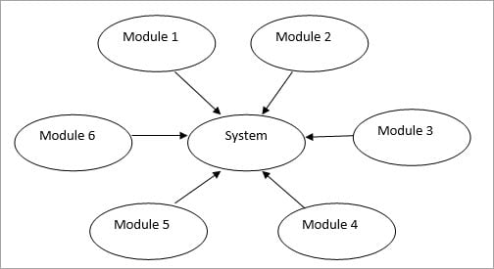
Big-Bang Testing
빅뱅 접근 방식은 모든 모듈을 한 번에 통합한다. 즉, 모듈을 하나씩 통합하지 않는다. 따라서 소규모 시스템에 적합한 방식.
빅뱅 접근 방식은 모듈 자체에 결함이 있는 모듈을 찾는 데 시간이 걸리고 결함이 발견되면 나중에 결함이 발견되기 때문에 수리 비용이 많이 든다

Slide 8
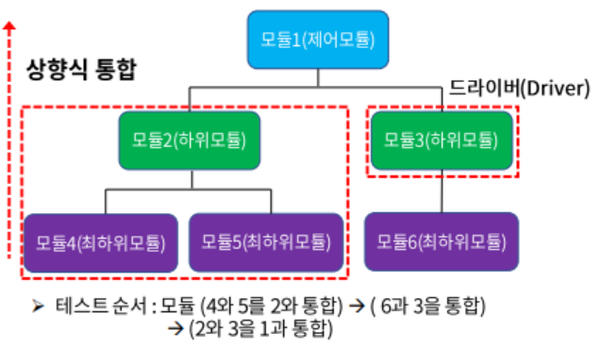
Bottom-Up Integration Testing
상향식 통합 접근법은 애플리케이션의 가장 낮은 모듈에서 시작해 상위 모듈로 점차 진행하는 테스팅 접근법이다.
상향식 통합은 아래부터 통합하기 때문에 상위의 호출함수가 필요하게 된다. 하지만 상위 모듈은 아직 개발되지 않았기 때문에 모듈을 호출할 임의의 프로그램이 필요하다.
드라이버는 호출 함수가 존재하지 않을 때 최하위 모듈의 함수를 호출하기 위해 사용하는 더미 프로그램이다.

Slide 9
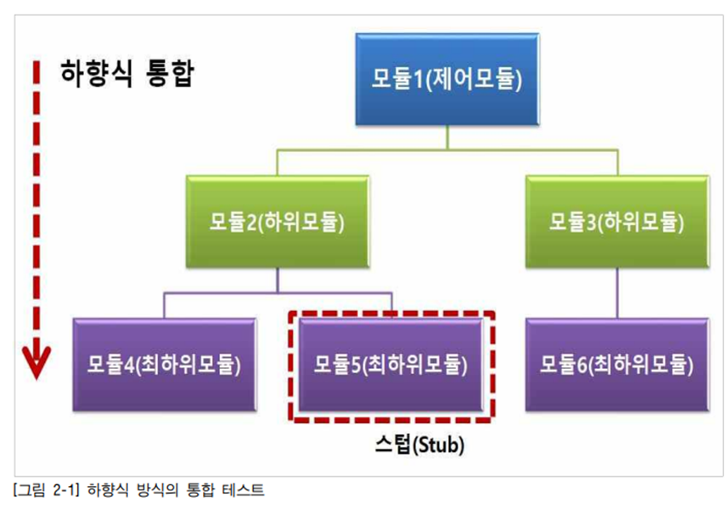
Top-Down Integration Testing
하향식 통합 접근법은 최상위 모듈에서 시작해 하위 모듈로 점차 진행된다. 최상위 모듈만 개별적으로 단위 테스트를 거치며 그런 다음 하위 모듈이 하나씩 통합된다.
하위 모듈은 실제로 사용할 수 없기 때문에 최상위 모듈을 테스트하기 위해 스텁을 개발한다.
스텁은 최상위 모듈에서 입력/요청을 수락하고 결과/응답을 반환하는 스니펫 코드라고 할 수 있다. 이렇게 하면 하위 모듈이 존재하지 않아도 상위 모듈을 테스트할 수 있다.

Slide 10
Integration Testing in MVC Architecture

Slide 11
Integration Testing in MVC Architecture
테스트 환경 구성
테스트 대상 식별
테스트 케이스 작성
테스트 수행
결함 수정 및 재테스트
테스트 결과 보고서 작성

Slide 12
Integration Testing in MVC Architecture
MVC 아키텍처에서 통합 테스트를 진행할 때는, 컨트롤러와 뷰, 모델이 상호작용하는 것을 주심으로 테스트 케이스를 작성하고, 시스템 전체를 대상으로 테스트를 진행한다.
이를 통해, 각각의 모듈이 제대로 상호작용하고, 시스템 전체적으로 올바르게 동작하는지를 확인할 수 있다.

Slide 13
Why Integration Testing is difficult in MVC
컨트롤러에 대한 테스트가 어려움
모델과 뷰 간의 의존성
사용자 인터페이스 (UI)의 복잡성
데이터베이스 및 외부 리소스

Slide 14
Efficient Solution
DI (Dependency Injection) 패턴 적용
SOLID 원칙 적용
뷰와 모델의 의존성 분리
UI 레이어를 분리
외부 리소스에 대한 테스트 더미 사용
모의 객체 (Mock Object) 활용
테스트 자동화
지속적인 통합 (CI)

